Slide 1
Sensitief narcisme
Anneke Smits en Marc Hamburger

Slide 2
Sensitief Narcisme
Onzekerheid is slechts de voorkant
Geen geïntegreerd beeld van zelf en anderen
Burn-out, depressie: de muziekschooldirecteur
Hoe merk je het in therapie?

Slide 3
Herkennen in therapie
Relationele thema’s (‘wat vinden ze van me?’)
Interventies worden niet ontvangen
Nooit trots, geen dankbaarheid, geen sorry, geen complimenten
Affectfobie voor afhankelijkheid
Affectfobie voor agressie
Instrumentele relaties (ander is geen ander)
Tegenoverdracht

Slide 4
AFT
Narcisme
Angst
Emotionele waarheid

Slide 5
Herstructureren
Achterliggende grootheidsfantasie bespreekbaar maken (let op schaamte)
Valideren ontstaangeschiedenis
Exposure aan (afhankelijkheids-)verlangens
Herstructureren in de overdracht
Common sense: behoeftes uitspreken, compliment ontvangen, dankbaar zijn, sorry zeggen etc.
‘Hoe zou een ander zich voelen?’

Slide 6
Indicaties
Lichte vorm van narcisme: grootheidsfantasie is enigszins egodistoon: Affectfobie therapie
Ernstige vorm van narcisme: grootheidsfantasie is zeer egosyntoon (impliciet): langdurende psychodynamische psychotherapie (TFP)/psychoanalyse of klinische psychotherapie.

Slide 7
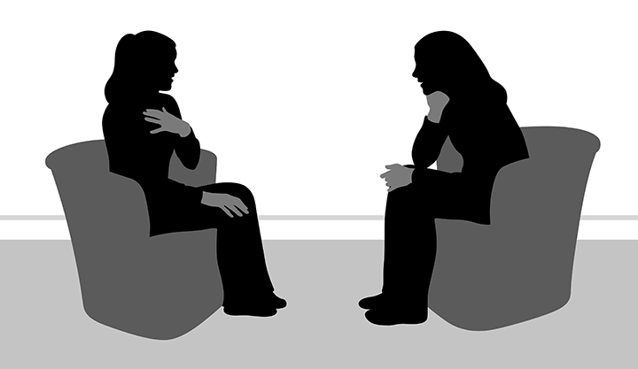
Rollenspel

